Slide 1
Tiết 19 - BÀI 7: PHÒNG, CHỐNG BẠO LỰC GIA ĐÌNH

Slide 2
Hoạt động 1
KHỞI ĐỘNG

Slide 3
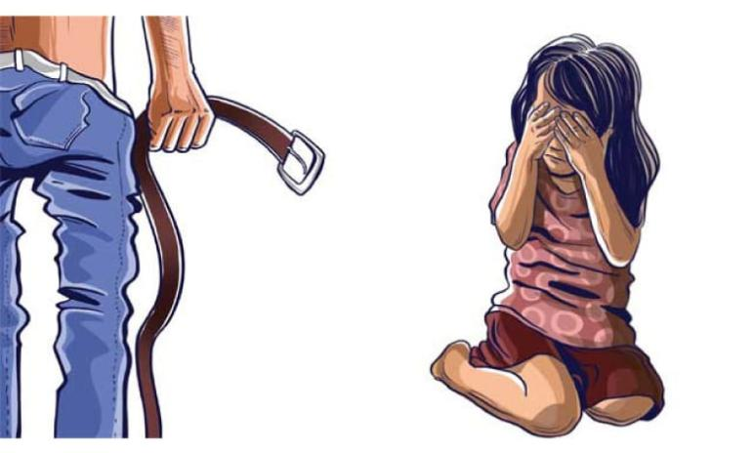
Nhận xét về các hình ảnh trên?
Hãy kể về một số hành vi bạo lực gia đình mà em biết?

Slide 4
Hoạt động 2
I. KHÁM PHÁ

Slide 6
Bạo lực gia đình là hành vi cố ý của thành viên gia đình, gây tổn hại hoặc có khả năng gây tổn hại về thể chất, tinh thần, kinh tế đối với các thành viên khác trong gia đình.

Slide 7
THẢO LUẬN NHÓM
Nhóm 1, 2: Đọc thông tin 1, 2 và trả lời câu hỏi: Em hãy nêu những hình thức bạo lực gia đình trong các trường hợp trên? Tác hại của nó? Nhóm 3, 4: Đọc thông tin 3, 4 và trả lời câu hỏi: Em hãy nêu những hình thức bạo lực gia đình trong các trường hợp trên? Tác hại của nó? Nhóm 5, 6: Đọc thông tin 5 và trả lời câu hỏi: Bạo lực gia đình đã gây ra tác hại gì cho cá nhân, gia đình và xã hội?

Slide 9
+ Bạo lực về thể chất: là hành vi ngược đãi, đánh đập làm tổn thương sức khỏe, tính mạng của thành viên gia đình.
+ Bạo lực về tinh thần: là những lời nói, thái độ, hành vi làm tổn thương tới danh dự, nhân phẩm,...
+ Bạo lực về kinh tế: hành vi xâm phạm các quyền lợi kinh tế của thành viên gia đình (quyền sở hữu tài sản, quyền tự do lao động,...).
+ Bạo lực về tình dục: là hành vi mang tính chất cưỡng ép thành viên trong gia đình quan hệ tình dục, cưỡng ép mang thai, sinh con.

Slide 10
II. LUYỆN TẬP

Slide 11
Bài 1: Em đồng tình hay không đồng tình với ý kiến nào dưới đây? Vì sao? a. Bạo lực gia đình chỉ gây nên đau đớn về thể các cho nạn nhân. b. Bạo lực gia đình gây nên những tổn hại về kinh tế cho gia đình và xã hội. c. Người gây ra hành vi bạo lực gia đình chỉ bị xã hội lên án chứ không bị pháp luật trừng phạt d. Kích động người khác thực hiện hành vi bạo lực gia đình là vi phạm pháp luật. e. Nạn nhân bị bạo lực gia đình có quyền im lặng khi cơ quan có thẩm quyền yêu cầu nói ra sự thật. g. Cần lên án, tố cáo hành vi bạo lực gia đình dù mình không liên quan tới nạn nhân.

Slide 12
Bài 2: Em hãy xếp các hành vi bạo lực gia đình dưới đây vào hình thức tương ứng:
a. Mỗi khi làm gì sai, bạn Y bị bố đánh. |  | 1. Bạo lực về thể chất
b. Chị X ngăn cản chồng cũ không được đến thăm con. |  | 2. Bạo lực về tinh thần
c. Đặt kì vọng quá lớn vào con trai, bố mẹ bạn C bắt con học quá nhiều, không có thời gian nghỉ ngơi, khiến bạn bị trầm cảm. |  | 3. bạo lực về kinh tế
d. Mặc dù 14 tuổi, bạn Q bị bố mẹ bắt làm nhiều việc nặng nhọc, quá sức. |  | 4. Bạo lực về tình dục
e. Mỗi lần tức giận, bạn M lại đập phá đồ đạc trong nhà

Slide 13
III. VẬN DỤNG

Slide 14
* GV giao bài tập vận dụng:
Em hãy cùng các bạn trong nhóm xây dựng vẽ tranh cổ động về chủ đề “ Phòng, chống bạo lực gia đình”
* Hướng dẫn giao nhiệm vụ về nhà (chuẩn bị nội dung tiết 2 )

